Slide 1


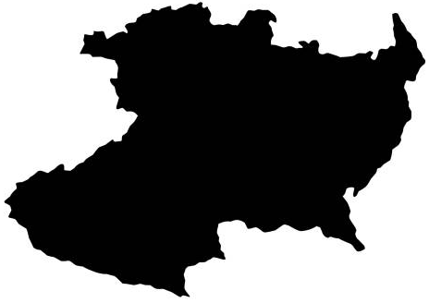
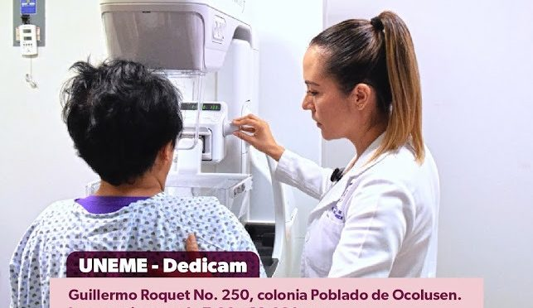
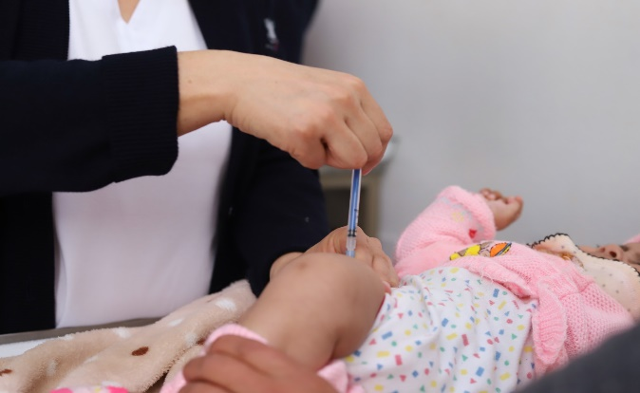
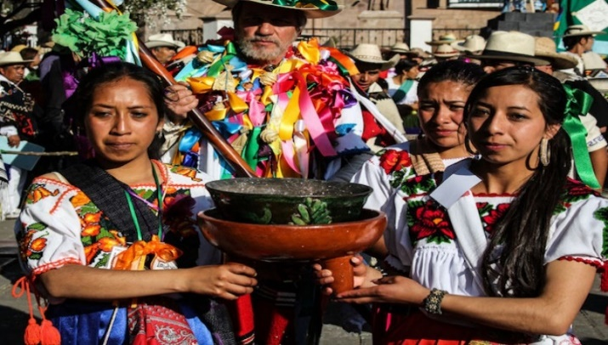
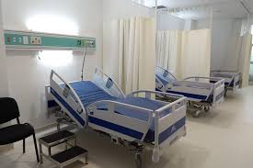
Secretaría de Salud de Michoacán
Dirección del Centro de Inteligencia en Salud
Universo, Coberturas y Servicios
Salud 2023

Slide 2

DATOS GENERALES

Slide 3

DATOS GENERALES DEL ESTADO
CONCEPTO | 2023 | PORCENTAJE
POBLACIÓN EN EL ESTADO | 4,919,448 | 100
HOMBRES | 2,392,705 | 48.64
MUJERES | 2,526,743 | 51.36
TASA DE CRECIMIENTO TOTAL | 0.99
DENSIDAD DE POBLACIÓN (hab./km2) | 83.95
EXTENSIÓN TERRITORIAL | 58,598.7 Km2 | 3%
 |  | (DEL TERRITORIO NACIONAL)
NÚMERO DE MUNICIPIOS | 113
POBLACIÓN HABLANTE DE LENGUA INDÍGENA (HLI) DE 3 AÑOS Y MÁS | 160,645 | 3.45
MIGRANTES | 94,025 | 1.91
FUENTE:
Población: Consejo Nacional de Población (CONAPO), Proyecciones de la Población de los Municipios de México, 2016-2030 (población a mitad de año). Proporcionada por el Departamento de Información en Salud. SSM.
Tasa de crecimiento total: Consejo Nacional de Población (CONAPO), Indicadores demográficos 2020 -2070.
Migrantes: Consejo Nacional de Población (CONAPO), Indicadores demográficos 2020 -2070.
INEGI: Extensión territorial, Número de municipios, Porcentaje de población hablante de lengua indígena (HLI).
Cuadro elaborado en la Dirección del Centro de Inteligencia en Salud.

Slide 4
INDICADORES DEMOGRÁFICOS
2023
INDICADORES DEMOGRÁFICOS | MICHOACÁN | NACIONAL
TASA DE CRECIMIENTO TOTAL | 0.99 | 0.88
ESPERANZA DE VIDA AL NACIMIENTO | 73.92 | 75.32
EN HOMBRES | 70.81 | 72.25
EN MUJERES | 77.30 | 78.64
PROMEDIO DE OCUPANTES POR VIVIENDA | 3.70 | 3.60
FUENTE:
Consejo Nacional de Población (CONAPO): Indicadores Demográficos 2020-2070, datos estatales y nacionales: Crecimiento total y esperanza de vida al nacimiento.
INEGI: Promedio de ocupante por vivienda.
Cuadro elaborado en la Dirección del Centro de Inteligencia en Salud.

Slide 5
POBLACIÓN

Slide 6
DISTRIBUCIÓN DE LA POBLACIÓN POR GRUPO DE EDAD Y SEXO
2023
GRUPO DE EDAD | HOMBRES | MUJERES | 2023
 |  |  | TOTAL | %
MENORES DE 1 AÑO | 44,510 | 42,933 | 87,443 | 1.78
1 A 4 AÑOS | 179,398 | 173,065 | 352,463 | 7.16
5 A 9 AÑOS | 229,660 | 220,957 | 450,617 | 9.16
10 A 14 AÑOS | 227,926 | 220,318 | 448,244 | 9.11
15 A 19 AÑOS | 216,910 | 213,301 | 430,211 | 8.75
20 A 24 AÑOS | 198,836 | 203,012 | 401,848 | 8.17
25 A 29 AÑOS | 188,614 | 198,046 | 386,660 | 7.86
30 A 34 AÑOS | 179,043 | 192,482 | 371,525 | 7.55
35 A 39 AÑOS | 159,383 | 177,983 | 337,366 | 6.86
40 A 44 AÑOS | 139,812 | 161,086 | 300,898 | 6.12
45 A 49 AÑOS | 129,588 | 148,547 | 278,135 | 5.65
50 A 54 AÑOS | 118,974 | 134,157 | 253,131 | 5.15
55 A 59 AÑOS | 102,455 | 115,756 | 218,211 | 4.44
60 A 64 AÑOS | 86,350 | 97,877 | 184,227 | 3.74
65 A 69 AÑOS | 67,718 | 77,300 | 145,018 | 2.95
70 A74 AÑOS | 48,867 | 57,087 | 105,954 | 2.15
75 A 79 AÑOS | 33,672 | 40,641 | 74,313 | 1.51
80 A 84 AÑOS | 21,449 | 26,780 | 48,229 | 0.98
85 y más | 19,540 | 25,415 | 44,955 | 0.91
TOTAL | 2,392,705 | 2,526,743 | 4,919,448 | 100
FUENTE:
Población 2023: Consejo Nacional de Población (CONAPO), Proyecciones de la Población de los Municipios de México, 2016-2030 (población a mitad de año). Proporcionada por el Departamento de Información en Salud. SSM.
Cuadro elaborado en la Dirección del Centro de Inteligencia en Salud.

Slide 7
POBLACIÓN ESTATAL SEGÚN CONDICIÓN DE DERECHOHABIENCIA
2023
INSTITUCIÓN | POBLACIÓN 2023 | %
SIN DERECHOHABIENCIA | 3,310,695 | 67.30
SSM | 2,127,359 | 43.24
IMSS-BIENESTAR | 1,183,336 | 24.06
CON DERECHOHABIENCIA | 1,608,753 | 32.70
IMSS- RÉGIMEN ORDINARIO | 1,282,612 | 26.07
ISSSTE | 310,461 | 6.31
OTRAS INSTITUCIONES: PEMEX, DEFENSA O MARINA | 15,680 | 0.32
TOTAL | 4,919,448 | 100
FUENTE:
Población Sin Derechohabiencia 3,310,695 y Con Derechohabiencia 1,608,753: Población Cubos Dinámicos. Proyecciones de Población por Condición de Derechohabiencia. Departamento de Información en Salud SSM.
De la Población con Derechohabiencia (32.70%): se estimaron los porcentajes para cada institución con base al INEGI: Panorama Sociodemográfico de Michoacán de Ocampo. Censo de Población y Vivienda 2020. 2021.
De la población sin Derechoabiencia para IMSS-BIESTAR, se tomo en base al padrón de beneficiarios correspondiente y validado por la dependencia (IMSS-BIENESTAR).
Cuadro elaborado en la Dirección del Centro de Inteligencia en Salud

Slide 8
INFRAESTRUCTURA

Slide 9
UNIDADES MÉDICAS DE LA SECRETARÍA DE SALUD POR JURISDICCIÓN SANITARIA
TIPO DE UNIDAD | JURISDICCIÓN SANITARIA
 | I MORELIA | II ZAMORA | III ZITÁCUARO | IV PÁTZCUARO | V URUAPAN | VI LA PIEDAD | VII APATZINGÁN | VIII L. CÁRDENAS | TOTAL
C.S. RURALES | 37 | 22 | 43 | 26 | 15 | 31 | 5 | 13 | 192
C.S. URBANOS | 34 | 32 | 21 | 24 | 15 | 14 | 13 | 11 | 164
C.S. CON SERVICIOS AMPLIADOS | 1 | 1 | 1 | 1 | 2 | 0 | 1 | 0 | 7
HOSPITALES GENERALES | 1 | 2 | 2 | 3 | 3 | 2 | 1 | 1 | 15
HOSPITALES ESPECIALIZADOS | 4 | 0 | 0 | 0 | 0 | 0 | 0 | 0 | 4
HOSPITALES INTEGRALES/COMUNITARIOS | 0 | 0 | 1 | 1 | 0 | 0 | 2 | 3 | 7
HOSPITAL PSIQUIÁTRICO | 1 | 0 | 0 | 0 | 0 | 0 | 0 | 0 | 1
UNIDADES MÓVILES (DE CONSULTA EXTERNA) | 3 | 1 | 6 | 13 | 4 | 1 | 1 | 10 | 39
UNIDADES MÓVILES (DE APOYO) | 7 | 6 | 7 | 1 | 5 | 8 | 11 | 2 | 47
UNEMES (CAPASITS, DE SALUD MENTAL Y ADICCIONES, DEDICAM, CENTRO REGIONAL DE DESARROLLO INFANTIL Y ESTIMULACIÓN TEMPRANA Y OTRAS) | 4 | 0 | 1 | 0 | 1 | 0 | 0 | 1 | 7
TOTAL | 92 | 64 | 82 | 69 | 45 | 56 | 34 | 41 | 483
FUENTE:
SSM. Catálogo Único de Establecimientos de Salud (CLUES) julio 2023. Departamento de Información en Salud. Solo se contabilizan las unidades con estatus 1 (en operación).
Cuadro elaborado en la Dirección del Centro de Inteligencia en Salud. SSM.

Slide 10

USUARIOS

Slide 11
POBLACIÓN USUARIA DE LOS SERVICIOS MÉDICOS DE LAS INSTITUCIONES DEL SECTOR
CONCEPTO | IMSS | ISSSTE | IMSS BIENESTAR | SSM | DIF | TOTAL
USUARIOS DE LOS SERVICIOS | 1,041,935 | ND | 1,214,503 | 928,140 | 103,641 | 3,288,219
FUENTE:
SSM. Servicios Otorgados SIS Cubos dinámicos 2022. Consultas de Primera Vez. Departamento de Información en Salud.
INEGI: IMSS RÉGIMEN ORDINARIO, IMSS-BIENESTAR, ISSSTE Y DIF. https://www.inegi.org.mx/app/areasgeograficas/?ag=16#collapse-Tabulados
Cuadro elaborado en la Dirección del Centro de Inteligencia en Salud. SSM.

Slide 12
MARGINACIÓN

Slide 13
MUNICIPIOS SEGÚN GRADO DE MARGINACIÓN
MUY ALTO |  | ALTO |  | MEDIO |  | BAJO |  |  |  |  |  | MUY BAJO
008 | AQUILA | 013 | CARÁCUARO | 002 | AGUILILLA | 001 | ACUITZIO | 048 | LAGUNILLAS | 1 06 | YURÉCUARO | 043 | JACONA
 |  | 021 | CHARAPAN | 007 | APORO | 003 | ÁLVARO OBREGÓN | 050 | MARAVATÍO | 109 | ZINÁPARO | 045 | JIQUILPAN
 |  | 029 | CHURUMUCO | 010 | ARTEAGA | 004 | ANGAMACUTIRO | 054 | MORELOS | 110 | ZINAPÉCUARO | 051 | MARCOS CASTELLANOS
 |  | 049 | MADERO | 012 | BUENAVISTA | 005 | ANGANGUEO | 055 | MÚGICA | 111 | ZIRACUARETIRO | 052 | LÁZARO CÁRDENAS
 |  | 056 | NAHUATZEN | 016 | COENEO | 006 | APATZINGÁN | 060 | NUMARÁN | 112 | ZITÁCUARO | 053 | MORELIA
 |  | 057 | NOCUPÉTARO | 017 | CONTEPEC | 009 | ARIO | 062 | PAJACUARÁN | 113 | JOSÉ SIXTO VERDUZCO | 058 | NUEVO PARANGARICUTIRO
 |  | 077 | SAN LUCAS | 024 | CHERÁN | 011 | BRISEÑAS | 063 | PANINDÍCUARO |  |  | 066 | PÁTZCUARO
 |  | 081 | SUSUPUATO | 025 | CHILCHOTA | 014 | COAHUAYANA | 067 | PENJAMILLO |  |  | 068 | PERIBÁN
 |  | 092 | TIQUICHEO | 026 | CHINICUILA | 015 | COALCOMÁN | 071 | PURUÁNDIRO |  |  | 069 | LA PIEDAD
 |  | 096 | TUMBISCATÍO | 027 | CHUCÁNDIRO | 018 | COPÁNDARO | 072 | QUERÉNDARO |  |  | 070 | PURÉPERO
 |  | 097 | TURICATO | 031 | EPITACIO HUERTA | 019 | COTIJA | 073 | QUIROGA |  |  | 076 | SAHUAYO
 |  | 099 | TUZANTLA | 035 | HUACANA | 020 | CUITZEO | 074 | REGULES |  |  | 086 | TANHUATO
 |  | 1 01 | TZITZIO | 037 | HUANIQUEO | 022 | CHARO | 075 | LOS REYES |  |  | 087 | TARETAN
 |  |  |  | 038 | HUETAMO | 023 | CHAVINDA | 078 | SANTA ANA MAYA |  |  | 088 | TARÍMBARO
 |  |  |  | 041 | IRIMBO | 028 | CHURINTZIO | 079 | SALVADOR ESCALANTE |  |  | 091 | TINGÜINDÍN
 |  |  |  | 046 | JUÁREZ | 030 | ECUANDUREO | 082 | TACÁMBARO |  |  | 1 02 | URUAPAN
 |  |  |  | 059 | NUEVO URECHO | 032 | ERONGARÍCUARO | 083 | TANCÍTARO |  |  | 1 05 | VISTAHERMOSA
 |  |  |  | 061 | OCAMPO | 033 | GABRIEL ZAMORA | 085 | TANGANCÍCUARO |  |  | 1 07 | ZACAPU
 |  |  |  | 064 | PARÁCUARO | 034 | HIDALGO | 089 | TEPALCATEPEC |  |  | 1 08 | ZAMORA
 |  |  |  | 065 | PARACHO | 036 | HUANDACAREO | 090 | TINGAMBATO
 |  |  |  | 080 | SENGUIO | 039 | HUIRAMBA | 094 | TLAZAZALCA
 |  |  |  | 084 | TANGAMANDAPIO | 040 | INDAPARAPEO | 095 | TOCUMBO
 |  |  |  | 093 | TLALPUJAHUA | 042 | IXTLÁN | 098 | TUXPAN
 |  |  |  | 100 | TZINTZUNTZAN | 044 | JIMÉNEZ | 103 | VENUSTIANO CARRANZA
 |  |  |  |  |  | 047 | JUNGAPEO | 104 | VILLAMAR
1 |  | 13 |  | 24 |  | 56 |  |  |  |  |  | 19
FUENTE:
Consejo Nacional de Población (CONAPO) con base en el Censo de Población y Vivienda 2020.
El número a la izquierda de cada municipio corresponde a la clave asignada por el Instituto Nacional de Estadística y Geografía (INEGI).
Cuadro elaborado en la Dirección del Centro de Inteligencia en Salud.

Slide 14
MUNICIPIOS SEGÚN GRADO DE MARGINACIÓN
105
086
106
069
113
011
060
071
103
062
042
030
109
004
031
074
104
108
028
067
051
076
023
094
054
036
078
045
043
063
020
110
050
017
MUY ALTO
107
044
084
085
070
037
027
018
003
053
034
ALTO
091
025
016
088
040
093
019
021
024
073
072
041
080
095
075
065
022
007
005
102
056
032
100
048
101
098
061
MEDIO
068
090
066
039
049
112
083
111
001
047
012
058
079
082
099
BAJO
087
092
046
089
006
057
081
064
033
059
009
097
013
MUY BAJO
002
035
026
015
055
029
096
038
077
014
008
010
052
FUENTE:
Consejo Nacional de Población (CONAPO) con base en el Censo de Población y Vivienda 2020.
El número de cada municipio corresponde a la clave asignada por el Instituto Nacional de Estadística y Geografía (INEGI).

Slide 15
REGIONES POLITÍCAS

Slide 16
MUNICIPIOS SEGÚN REGIONES POLÍTICA
MUNICIPIOS DEL ESTADO SEGÚN REGIÓN POLÍTICA
I LERMA CHAPALA |  |  | II BAJIO |  |  | III CUITZEO |  |  | IV ORIENTE |  |  | V TEPALCATEPEC |  | VI PURÉPECHA
011 | Briseñas | Briseñas | 004 | Angamacutiro | Angamacutiro | 001 | Acuitzio | Acuitzio | 005 | Angangueo | Angangueo | 002 | Aguililla | 021 | Charapan
023 | Chavinda | Chavinda | 016 | Coeneo | Coeneo | 003 | Álvaro Obregón | Álvaro Obregón | 007 | Aporo | Aporo | 006 | Apatzingán | 024 | Cherán
042 | Ixtlán | Ixtlán | 028 | Churintzio | Churintzio | 018 | Copándaro | Copándaro | 017 | Contepec | Contepec | 012 | Buenavista | 025 | Chilchota
043 | Jacona | Jacona | 030 | Ecuandureo | Ecuandureo | 020 | Cuitzeo | Cuitzeo | 031 | Epitacio Huerta | Epitacio Huerta | 019 | Cotija | 056 | Nahuatzen
045 | Jiquilpan | Jiquilpan | 037 | Huaniqueo | Huaniqueo | 022 | Charo | Charo | 034 | Hidalgo | Hidalgo | 064 | Parácuaro | 058 | Nuevo Parangaricutiro
051 | Marcos Castellanos | Marcos Castellanos | 044 | Jiménez | Jiménez | 027 | Chucándiro | Chucándiro | 041 | Irimbo | Irimbo | 068 | Peribán | 065 | Paracho
062 | Pajacuarán | Pajacuarán | 054 | Morelos | Morelos | 036 | Huandacareo | Huandacareo | 046 | Juárez | Juárez | 075 | Los Reyes | 083 | Tancítaro
070 | Purépero | Purépero | 060 | Numarán | Numarán | 040 | Indaparapeo | Indaparapeo | 047 | Jungapeo | Jungapeo | 089 | Tepalcatepec | 087 | Taretan
074 | Cojumatlán de Régules | Cojumatlán de Régules | 063 | Panindícuaro | Panindícuaro | 053 | Morelia | Morelia | 050 | Maravatío | Maravatío | 091 | Tingüindín | 090 | Tingambato
076 | Sahuayo | Sahuayo | 067 | Penjamillo | Penjamillo | 072 | Queréndaro | Queréndaro | 061 | Ocampo | Ocampo | 095 | Tocumbo | 102 | Uruapan
084 | Tangamandapio | Tangamandapio | 069 | La Piedad | La Piedad | 078 | Santa Ana Maya | Santa Ana Maya | 080 | Senguio | Senguio |  |  | 111 | Ziracuaretiro
085 | Tangancícuaro | Tangancícuaro | 071 | Puruándiro | Puruándiro | 088 | Tarímbaro | Tarímbaro | 081 | Susupuato | Susupuato
094 | Tlazazalca | Tlazazalca | 086 | Tanhuato | Tanhuato | 110 | Zinapécuaro | Zinapécuaro | 092 | Tiquicheo de Nicolás Romero | Tiquicheo de Nicolás Romero
103 | Venustiano Carranza | Venustiano Carranza | 106 | Yurécuaro | Yurécuaro |  |  |  | 093 | Tlalpujahua | Tlalpujahua
104 | Villamar | Villamar | 107 | Zacapu | Zacapu |  |  |  | 098 | Tuxpan | Tuxpan
105 | Vista Hermosa | Vista Hermosa | 109 | Zináparo | Zináparo |  |  |  | 099 | Tuzantla | Tuzantla
108 | Zamora | Zamora | 113 | José Sixto Verduzco | José Sixto Verduzco |  |  |  | 101 | Tzitzio | Tzitzio
 |  |  |  |  |  |  |  |  | 112 | Zitácuaro | Zitácuaro
17 |  |  | 17 |  |  | 13 |  |  | 18 |  |  |  | 10 |  | 11
 |  |  | VII PÁZTCUARO -ZIRAHUEN |  |  | VIII TIERRA CALIENTE |  |  | IX SIERRA COSTA |  |  | X INFIERNILLO
 |  |  | 032 | Erongarícuaro | Erongarícuaro | 013 | Carácuaro | Carácuaro | 008 | Aquila | Aquila | 009 | Ario
 |  |  | 039 | Huiramba | Huiramba | 038 | Huetamo | Huetamo | 010 | Arteaga | Arteaga | 029 | Churumuco
 |  |  | 048 | Lagunillas | Lagunillas | 049 | Madero | Madero | 014 | Coahuayana | Coahuayana | 033 | Gabriel Zamora
 |  |  | 066 | Pátzcuaro | Pátzcuaro | 057 | Nocupétaro | Nocupétaro | 015 | Coalcomán de Vazquez Pallares | Coalcomán de Vazquez Pallares | 035 | La Huacana
 |  |  | 073 | Quiroga | Quiroga | 077 | San Lucas | San Lucas | 026 | Chinicuila | Chinicuila | 055 | Múgica
 |  |  | 079 | Salvador Escalante | Salvador Escalante | 082 | Tacámbaro | Tacámbaro | 052 | Lázaro Cárdenas | Lázaro Cárdenas | 059 | Nuevo Urecho
 |  |  | 100 | Tzintzuntzan | Tzintzuntzan | 097 | Turicato | Turicato | 096 | Tumbiscatío | Tumbiscatío
 |  |  | 7 |  |  | 7 |  |  | 7 |  |  | 6

Slide 17
REGIONES POLÍTICAS
REGIÓN
I |  | LERMA CHAPALA
II |  | BAJÍO
III |  | CUITZEO
IV |  | ORIENTE
V |  | TEPALCATEPEC
VI |  | PURÉPECHA
VII |  | PÁTZCUARO-ZIRAHUEN
VIII |  | TIERRA CALIENTE
IX |  | SIERRA-COSTA
X |  | INFIERNILLO
REGIÓN I
REGIÓN II
REGIÓN III
REGIÓN VI
REGIÓN VII
REGIÓN IV
REGIÓN V
REGIÓN X
REGIÓN VIII
REGIÓN IX

Slide 18
SERVICIOS

Slide 19
SERVICIOS POR HOSPITAL

